Slide 1






เว็บดูหนังออนไลน์

Slide 2


ขอบเขต
หน้าสมัครสมาชิก
หน้าเข้าสู่ระบบ
หน้าแสดงรายการภาพยนตร์ทั้งหมด
หน้าเล่นภาพยนต์
หน้า Dashboard
จัดการข้อมูลสมาชิกของลูกค้า
หน้าแสดงข้อมูลรายการภาพยนตร์
จัดการข้อมูลภาพยนตร์

Slide 4

หน้าแรก
ปุ่มโลโก้
ปุ่มเข้าสู่ระบบ
กรอกอีเมลเพื่อสมัครสมาชิก

Slide 5

หน้าเข้าสู่ระบบ
ปุ่มโลโก้
กรอกอีเมล และ รหัสผ่าน เพื่อเข้าสู่ระบบ
หากยังไม่ได้สมัครสมาชิกสามารถกดปุ่ม
“สมัครลงทะเบียนตอนนี้” ได้

Slide 6
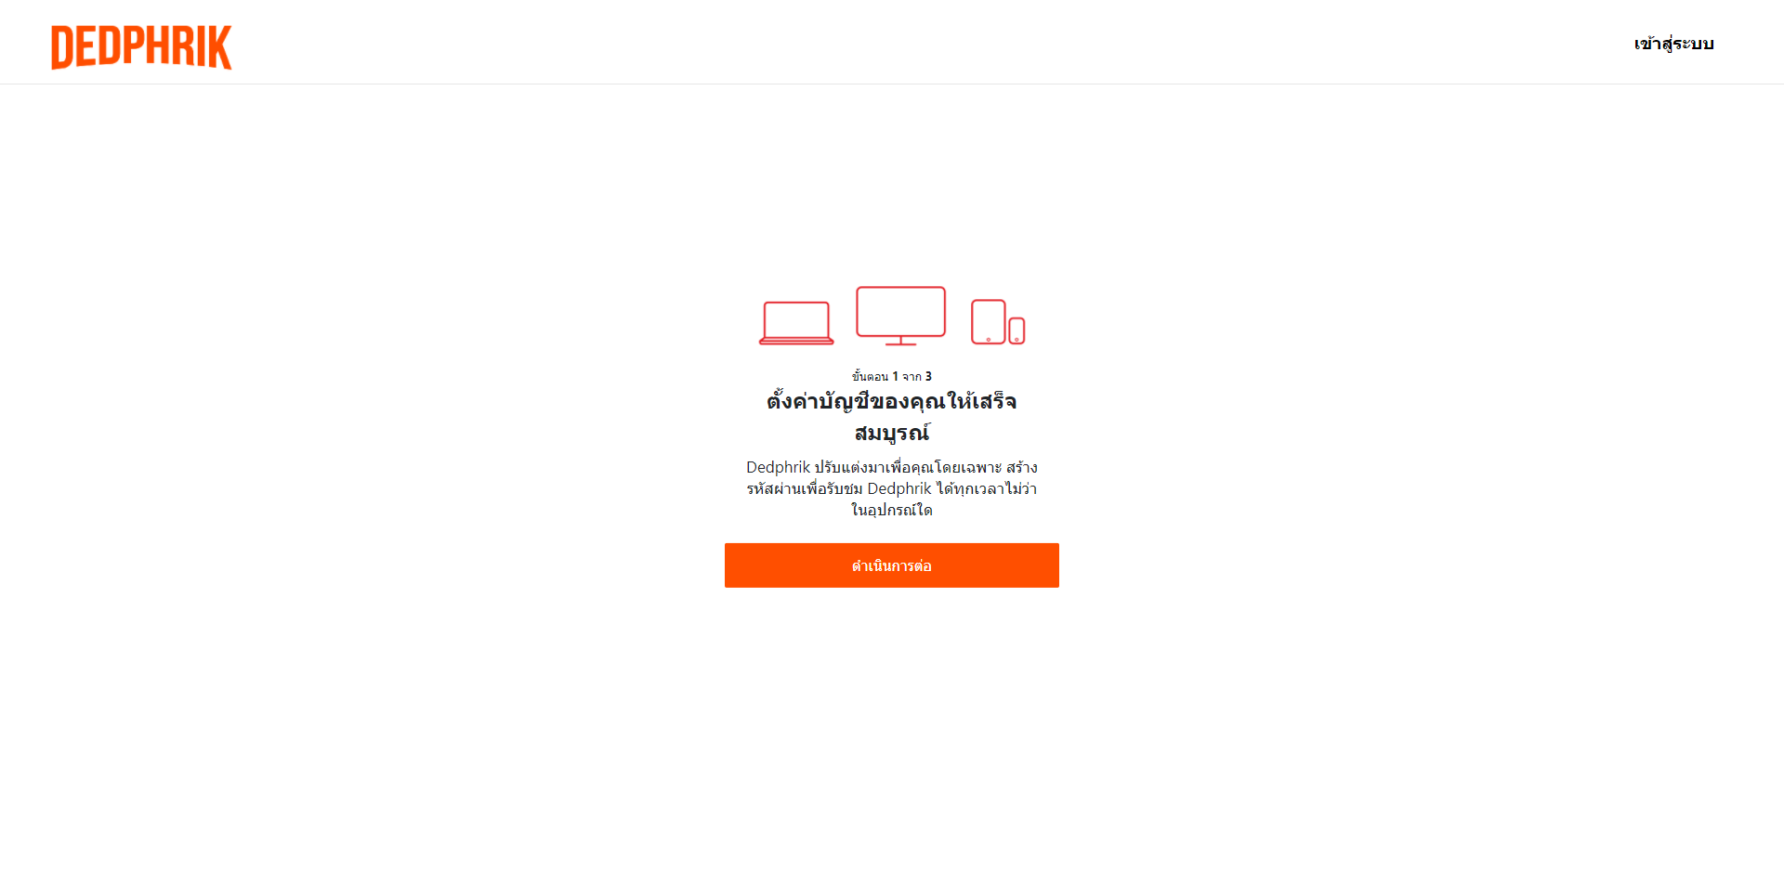
หน้าสมัครสมาชิก
ปุ่มโลโก้
ปุ่มเข้าสู่ระบบ
ปุ่มดำเนินการต่อ

Slide 7
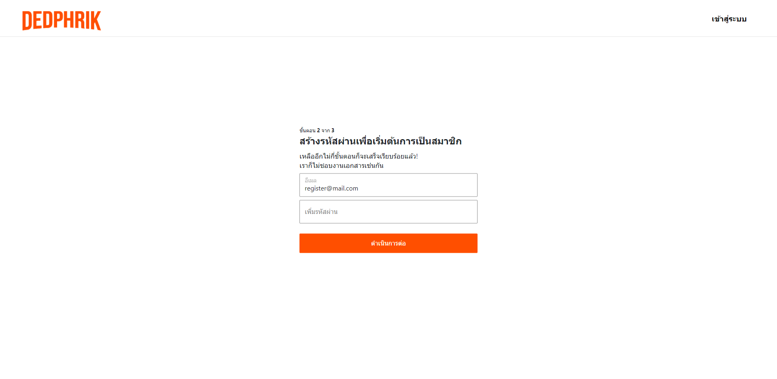
หน้าสมัครสมาชิก (ต่อ)
ปุ่มโลโก้
ปุ่มเข้าสู่ระบบ
กรอกอีเมลและรหัสผ่านเพื่อสมัครสมาชิกและดำเนินการต่อ

Slide 8
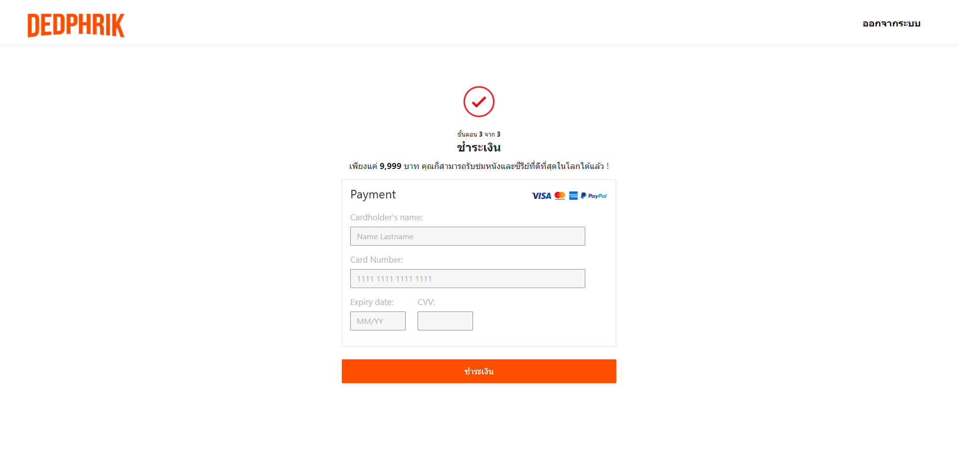
หน้าชำระเงิน
ปุ่มโลโก้
ปุ่มออกจากระบบ
กรอกข้อมูลบัตร เพื่อชำระเงิน

Slide 9
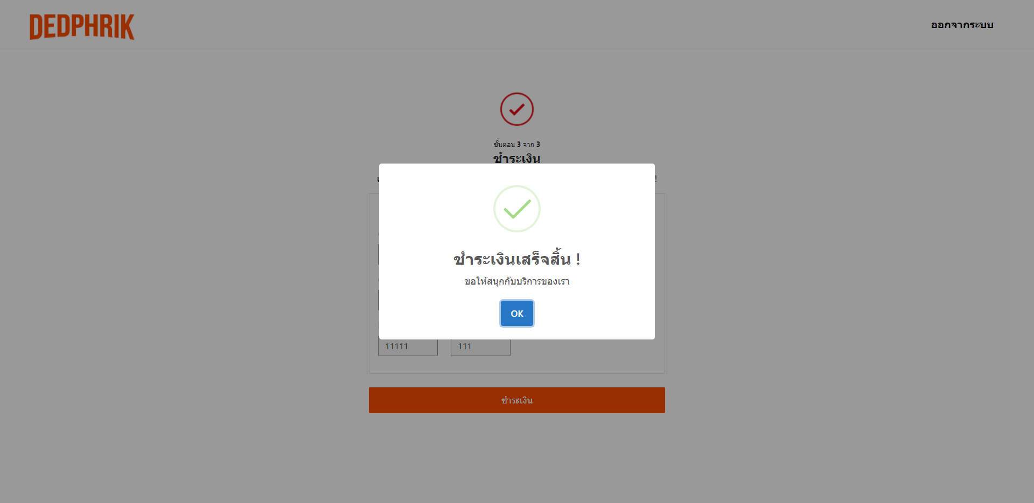
หน้าชำระเงิน (Popup)

Slide 10
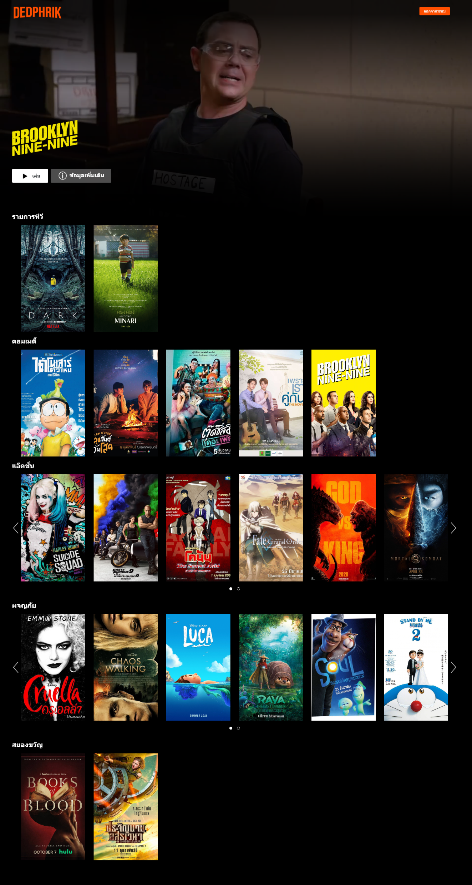

หน้าเว็บจะทำการเปิดคลิป Brooklyn nine-nine
หน้ารายการหนัง
ปุ่มโลโก้
ปุ่มออกจากระบบ
ปุ่มข้อมูลแสดงรายละเอียดหนัง
ปุ่มเล่นหนัง
แสดงรายการหนังทั้งหมด
กดเลือกจะแสดงรายละเอียดของหนังนั้นๆ

Slide 11
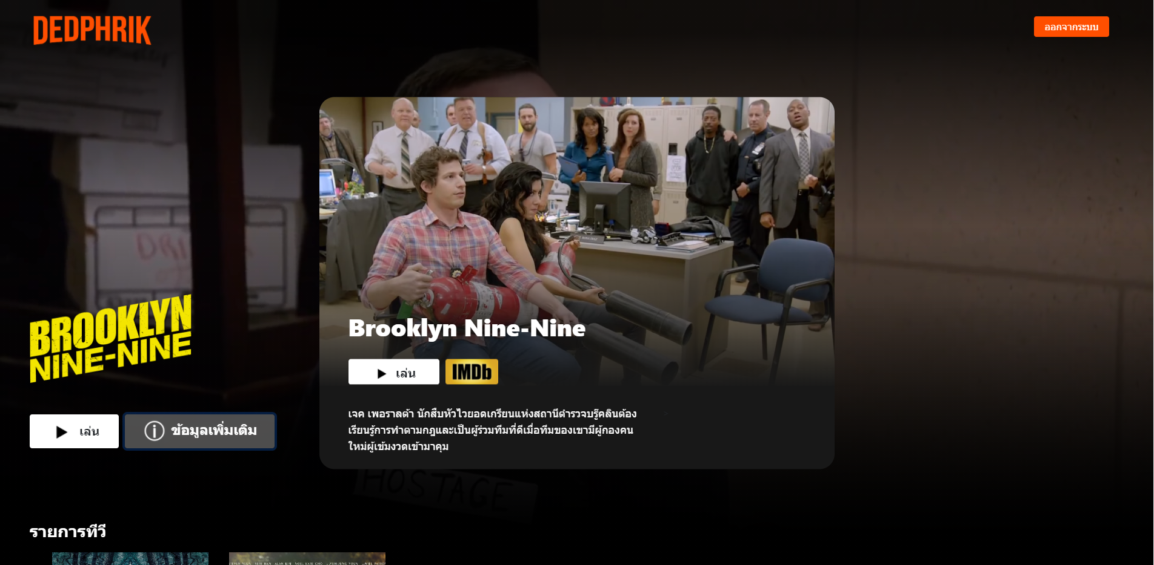
หน้ารายการหนัง – รายละเอียด
ปุ่มไปหน้าเพจ IMDb ของเรื่อง
ปุ่มเล่น
Popup แสดงข้อมูลของหนังที่เลือก

Slide 12
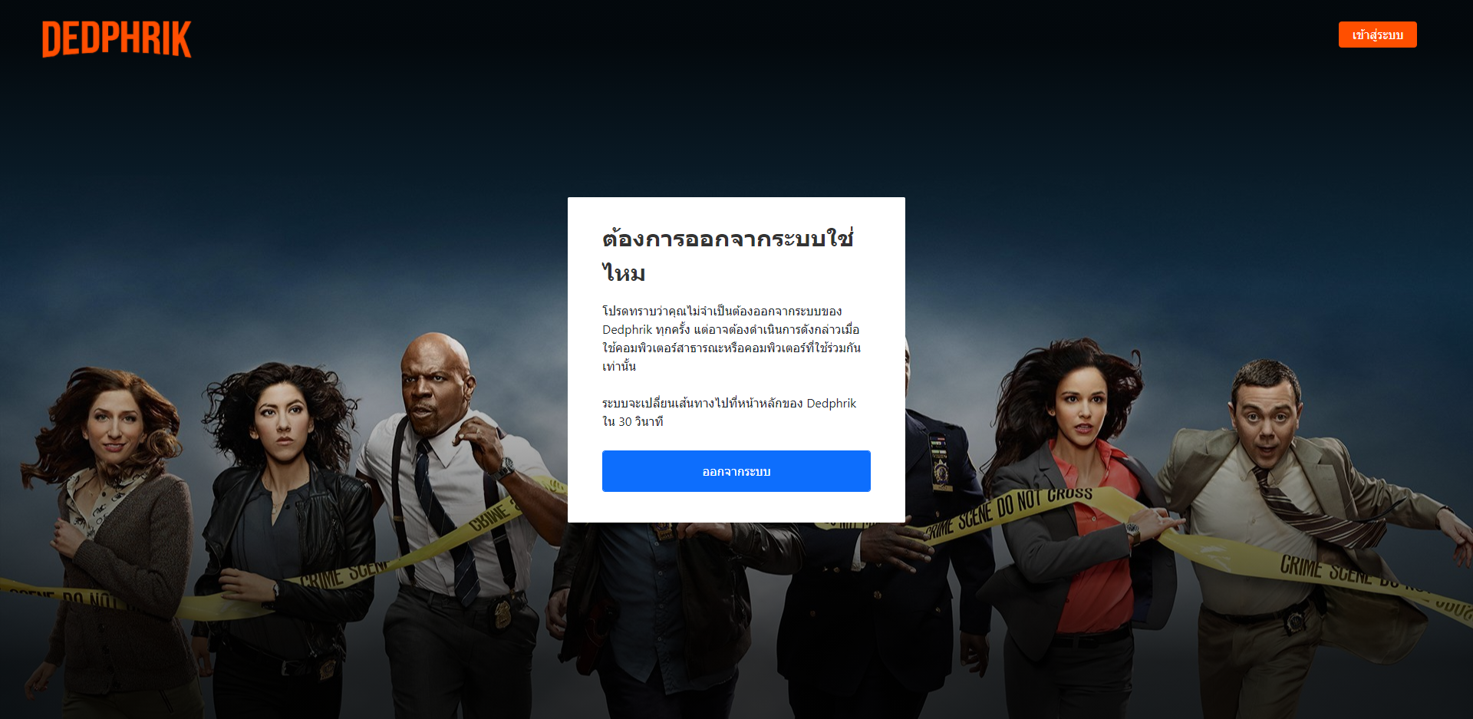
หน้าออกจากระบบ
ปุ่มโลโก้
ปุ่มเข้าสู่ระบบ
ปุ่มออกจากระบบเพื่อกลับไปหน้าแรก

Slide 14
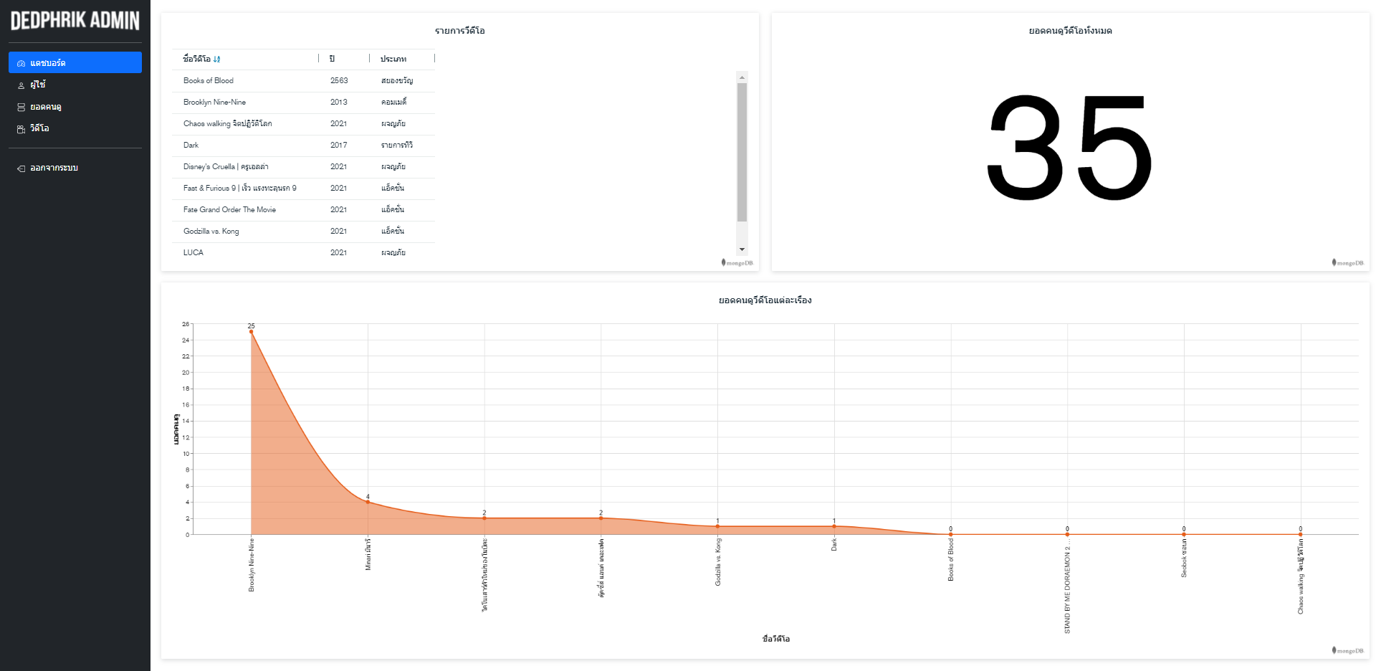
หน้าแอดมิน – แดชบอร์ด
ปุ่มโลโก้แอดมิน
ปุ่มเมนูเลือกใช้
ปุ่มออกจากระบบ

Slide 15
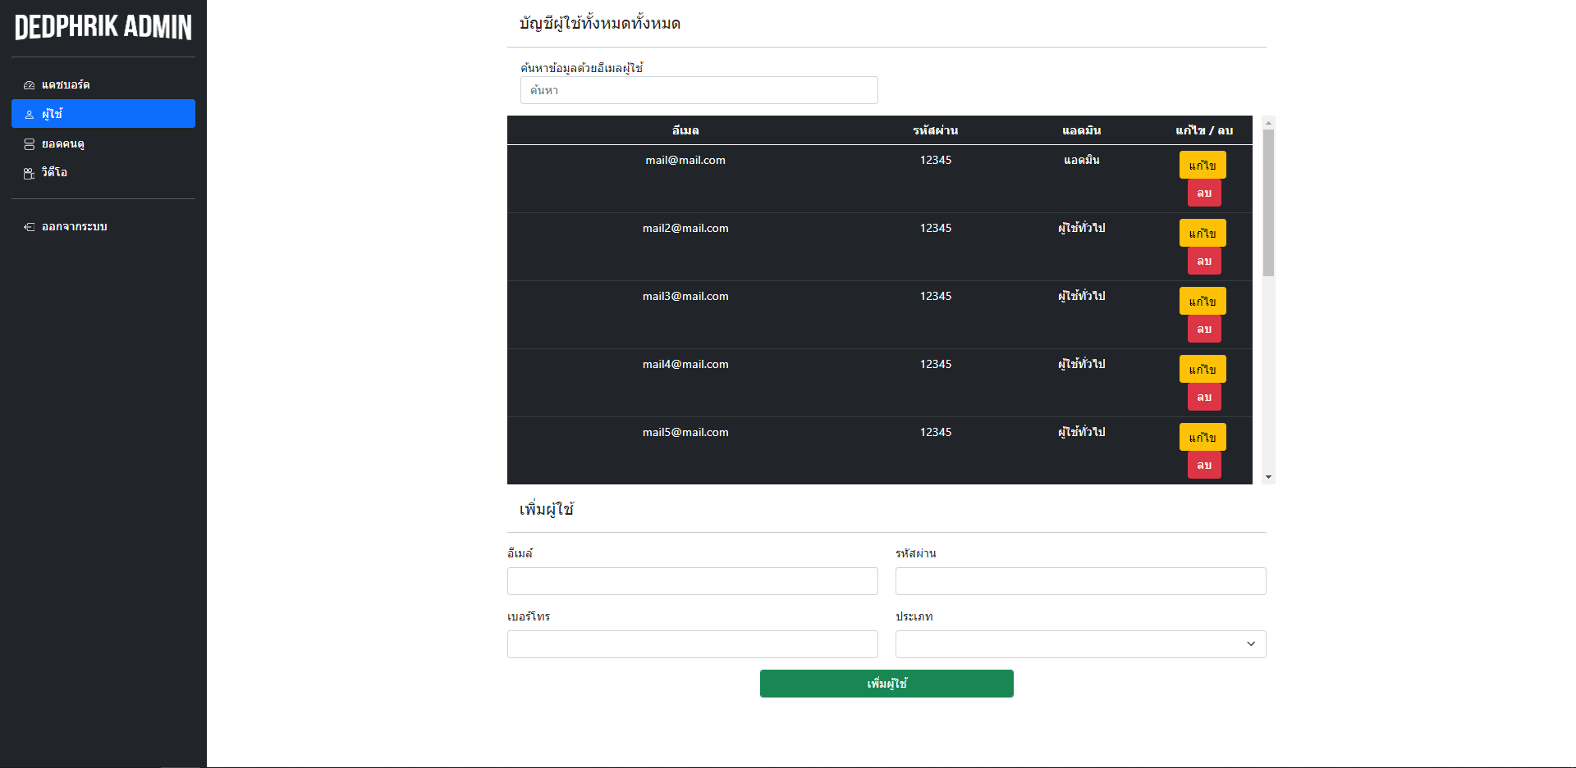
หน้าแอดมิน – ผู้ใช้
ปุ่มโลโก้แอดมิน
ค้นหาข้อมูลผู้ใช้ด้วยอีเมล
ปุ่มเมนูเลือกใช้
แสดงข้อมูลผู้ใช้ทั้งหมด
รวมถึงแก้ไข และ ลบข้อมูลได้
ปุ่มออกจากระบบ
กรอกข้อมูลเพิ่มผู้ใช้เข้าระบบ

Slide 16
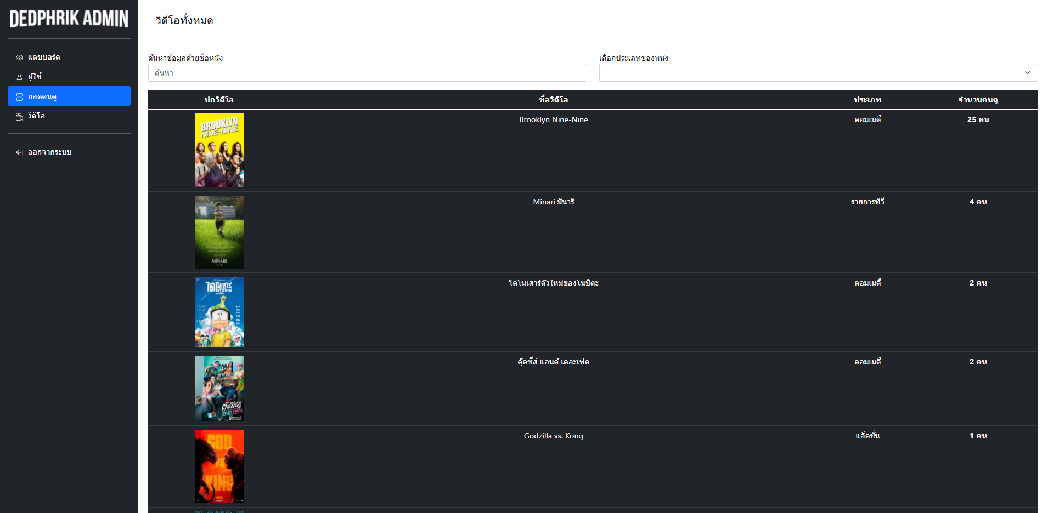
หน้าแอดมิน – ยอดคนดู
ปุ่มโลโก้แอดมิน
ค้นหาข้อมูลหนังด้วยชื่อหนัง
เลือกประเภทของหนังที่จะแสดง
ปุ่มเมนูเลือกใช้
ปุ่มออกจากระบบ
แสดงข้อมูลของหนัง

Slide 17
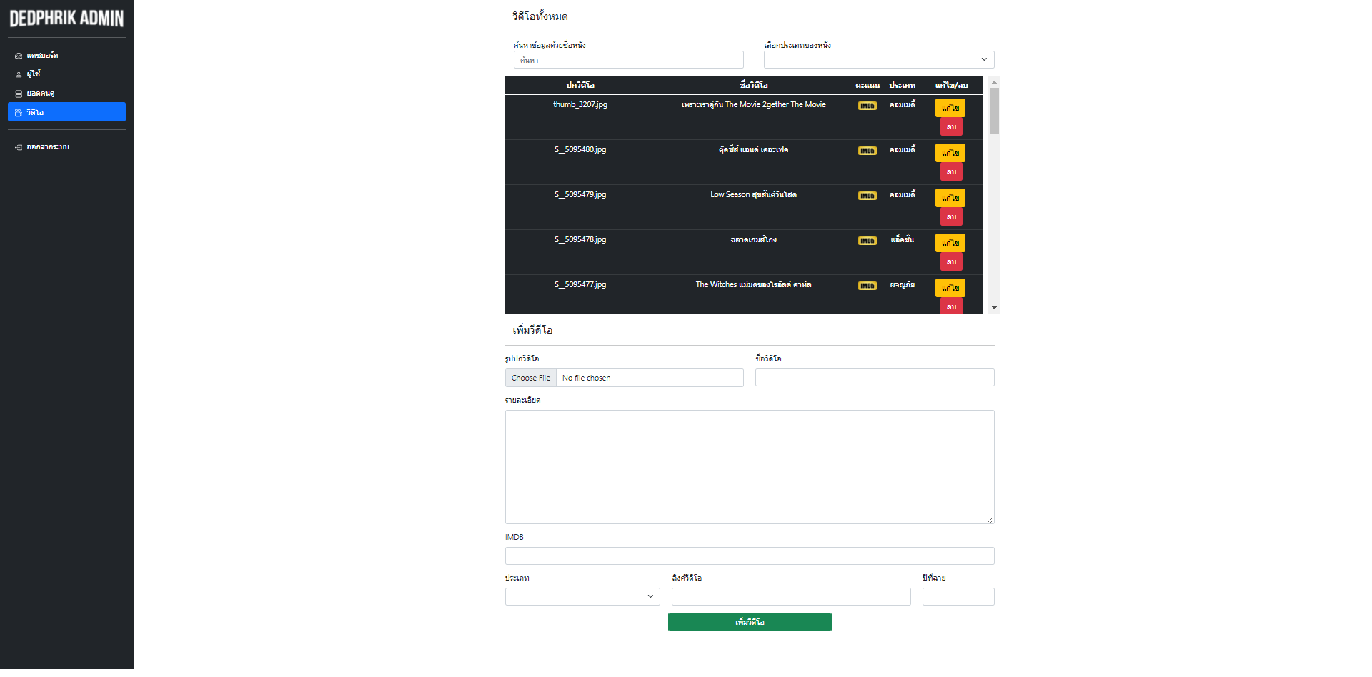
หน้าแอดมิน – วีดีโอ
ปุ่มโลโก้แอดมิน
ค้นหาข้อมูลหนังด้วยชื่อหนัง
เลือกประเภทของหนังที่จะแสดง
ปุ่มเมนูเลือกใช้
แสดงข้อมูลหนังทั้งหมด
รวมถึงแก้ไข และ ลบข้อมูลได้
ปุ่มออกจากระบบ
กรอกข้อมูลเพิ่มหนังเข้าระบบ

